Slide 1

《再别康桥》——徐志摩的诗意告别
Sails/Peregrine

Slide 2

01
诗歌背景与作者简介
02
诗歌文本赏析
03
主题深度解析
04
理解
content
05
总结
目录

Slide 3
01
诗歌背景与作者简介

Slide 4

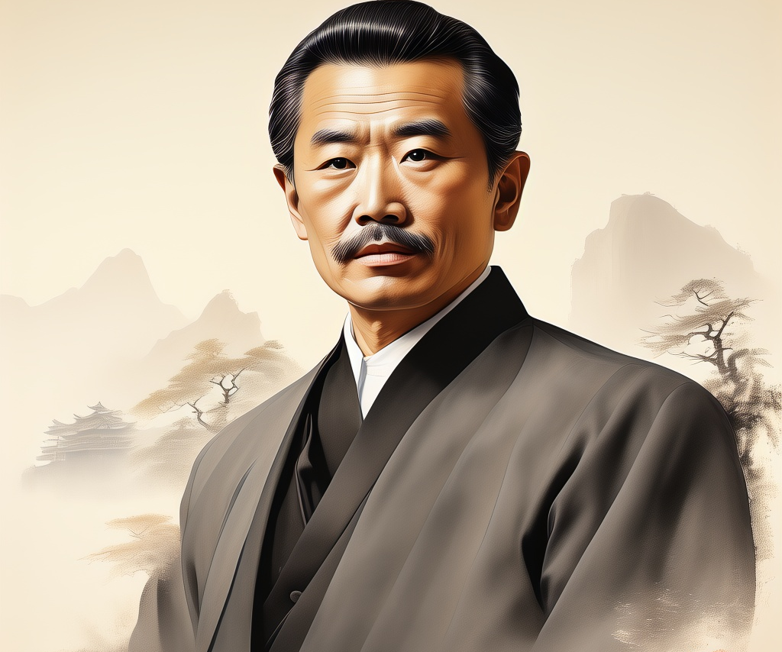
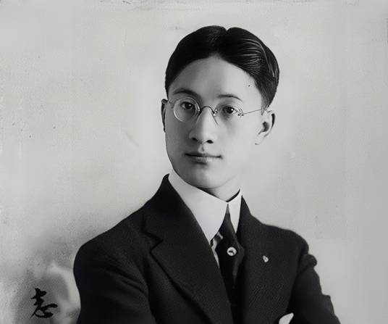



徐志摩的生平与创作
生平简介
文学贡献
创作历程
代表作品
留学英美，深受西方文化熏陶，回国后积极参与新文化运动，创作多部经典诗集。
徐志摩，1897年生于浙江海宁，中国现代文学史上杰出的浪漫主义诗人。
其诗歌作品情感真挚，语言优美，对中国新诗发展影响深远。
《再别康桥》、《翡冷翠的一夜》等，展现其对爱情与自由的追求。

Slide 5
《再别康桥》的创作背景
创作年代
情感缘起
离别情怀
1928年，徐志摩再次访问英国，重游剑桥，触发了对往昔岁月的无限怀念。
剑桥的美景与学术氛围，唤醒了诗人内心深处的情感，激发了创作灵感。
即将离开之际，诗人以诗寄情，表达了对康桥的依依不舍与深情告别。

Slide 6
《再别康桥》
轻轻的我走了，
正如我轻轻的来；
我轻轻的招手，
作别西天的云彩。
那河畔的金柳，
是夕阳中的新娘；
波光里的艳影，
在我的心头荡漾。
软泥上的青荇，
油油的在水底招摇；
在康河的柔波里，
我甘心做一条水草！
那榆荫下的一潭，
不是清泉，是天上虹；
揉碎在浮藻间，
沉淀着彩虹似的梦。
寻梦？撑一支长篙，
向青草更青处漫溯，
满载一船星辉，
在星辉斑斓里放歌。
但我不能放歌，
悄悄是别离的笙箫；
夏虫也为我沉默，
沉默是今晚的康桥！
悄悄的我走了，
正如我悄悄的来；
我挥一挥衣袖，
不带走一片云彩。

Slide 7
02
诗歌文本赏析

Slide 8

语言特点与意象解读
细腻语言之美
丰富意象构建
情感与景致交融
象征手法运用
徐志摩运用细腻的语言，如"轻轻的我走了"，营造出一种轻盈而深沉的氛围，使读者仿佛能感受到诗人内心的微妙变化。
金柳、波光、青荇、彩虹、星辉等自然元素被赋予深厚的情感色彩，如将金柳比作新娘，生动展现了康桥的美丽与诗人的眷恋。
通过对康桥自然景观的描绘，诗人巧妙地将自己的情感融入其中，如"我甘心做一条水草"，表达了对康桥的依恋与向往。
诗歌中的彩虹、星辉不仅是自然景象，更是诗人梦想与希望的象征，它们在诗中沉淀，如同诗人内心深处的梦想与追求。

Slide 9





情感表达与文学手法
细腻情感流露
自然与情感共鸣
通过"轻轻的我走了"等诗句，展现作者离别时内心的微妙变化，情感细腻而深沉。
金柳、波光、星辉等自然元素不仅美化了画面，也映射了作者内心的波动与不舍。
动静交织之美
反复修辞强化
静态的自然景观与动态的情感体验相辅相成，如"撑一支长篙"，动静之间，情感跃然纸上。
首尾呼应的"轻轻的我走了"，强化了离别的主题，使情感更加浓郁，令人回味无穷。

Slide 10
03
主题深度解析

Slide 11
离别与怀念的情愫
01
02
03
情感基调
离别之痛
怀念之美
《再别康桥》以淡淡的忧伤和深深的眷恋为情感基调，展现了作者对康桥的不舍与怀念。
通过"轻轻的我走了"与"悄悄的我走了"的反复，强调了离别的无奈与哀愁，表达了作者内心的挣扎与不舍。
金柳、波光、彩虹等意象不仅描绘了康桥的美丽，也承载了作者对往昔时光的美好回忆与深切怀念。

Slide 12




自然与人文的交融
自然之美
情感寄托
人文情怀
意境营造
《再别康桥》中，徐志摩以细腻笔触描绘康桥的自然风光，如金柳、波光、青荇，展现了一幅幅生动的画面，让读者仿佛置身其境。
自然景观不仅是视觉享受，更是情感的载体。徐志摩将个人情感融入自然之中，使每一处景致都承载着他对康桥的深情与不舍。
通过自然与人文的交织，诗歌传达了作者对生活的热爱、对美的追求以及对过往时光的怀念，展现了深厚的人文情怀。
自然与人文的融合，共同营造出一种超越现实的意境，使《再别康桥》不仅是一首离别之歌，更是一次心灵的旅行。

Slide 13
04
理解

Slide 14
自然景观与情感表达的关联
金柳与新娘
波光与艳影
彩虹与梦
金柳在夕阳下如同新娘，象征美好而短暂的爱情，反映了作者对康桥美丽景色的深情与不舍。
波光里的艳影在心头荡漾，通过自然景象的细腻描绘，传达了作者内心深处对康桥的怀念与眷恋。
彩虹似的梦揉碎在浮藻间，象征着作者在康桥度过的美好时光，以及即将离去时的复杂情感。

Slide 15
05
总结

Slide 16





诗歌核心价值回顾
情感共鸣
艺术审美
《再别康桥》以深情的笔触，触动人心的离别之痛，唤起读者对美好过往的怀念与不舍。
细腻的语言与生动的意象，展现了徐志摩卓越的艺术才华，提升了读者的审美情趣。
文化传承
人生哲思
此诗不仅反映了个人情感，也承载了时代精神，成为现代诗歌的经典之作，影响深远。
通过对自然与人文的融合，诗歌启发我们思考生命的意义，以及人与自然的关系。

Slide 17
选择题
在《再别康桥》中，“金柳”被比喻成什么？
A. 夕阳中的新娘
B. 清晨的露珠
C. 星空下的精灵
D. 夜晚的灯火

Slide 18
选择题
在《再别康桥》中，“金柳”被比喻成什么？
A. 夕阳中的新娘
B. 清晨的露珠
C. 星空下的精灵
D. 夜晚的灯火

Slide 19
选择题
在《再别康桥》中，“金柳”被比喻成什么？
A. 夕阳中的新娘
B. 清晨的露珠
C. 星空下的精灵
D. 夜晚的灯火

Slide 20
选择题
在《再别康桥》中，“金柳”被比喻成什么？
A. 夕阳中的新娘
B. 清晨的露珠
C. 星空下的精灵
D. 夜晚的灯火

Slide 21
选择题
在《再别康桥》中，“金柳”被比喻成什么？
A. 夕阳中的新娘
B. 清晨的露珠
C. 星空下的精灵
D. 夜晚的灯火

Slide 22
选择题
在《再别康桥》中，“金柳”被比喻成什么？
A. 夕阳中的新娘
B. 清晨的露珠
C. 星空下的精灵
√ 泰裤辣！
解析：在诗中，“金柳”被比喻为“夕阳中的新娘”，这一比喻不仅增加了画面感，还赋予了自然景物一种温馨而又庄重的人格化色彩，体现了诗人对康桥美景的喜爱和怀念。（点击此处下一题）
D. 夜晚的灯火

Slide 23
选择题
在《再别康桥》中，“金柳”被比喻成什么？
A. 夕阳中的新娘
B. 清晨的露珠
C. 星空下的精灵
× 不太好。
解析：在诗中，“金柳”被比喻为“夕阳中的新娘”，这一比喻不仅增加了画面感，还赋予了自然景物一种温馨而又庄重的人格化色彩，体现了诗人对康桥美景的喜爱和怀念。
D. 夜晚的灯火

Slide 24
选择题
下列哪一句诗没有出现在《再别康桥》中?
A. “轻轻的我走了，正如我轻轻的来。”
B. “软泥上的青荇，油油的在水底招摇。”
C. “那榆荫下的一潭，是天上虹。”
D. “满载一船星辉，在星辉斑斓里放歌。”

Slide 25
选择题
下列哪一句诗没有出现在《再别康桥》中?
A. “轻轻的我走了，正如我轻轻的来。”
B. “软泥上的青荇，油油的在水底招摇。”
C. “那榆荫下的一潭，是天上虹。”
D. “满载一船星辉，在星辉斑斓里放歌。”

Slide 26
选择题
下列哪一句诗没有出现在《再别康桥》中?
A. “轻轻的我走了，正如我轻轻的来。”
B. “软泥上的青荇，油油的在水底招摇。”
C. “那榆荫下的一潭，是天上虹。”
D. “满载一船星辉，在星辉斑斓里放歌。”

Slide 27
选择题
下列哪一句诗没有出现在《再别康桥》中?
A. “轻轻的我走了，正如我轻轻的来。”
B. “软泥上的青荇，油油的在水底招摇。”
C. “那榆荫下的一潭，是天上虹。”
D. “满载一船星辉，在星辉斑斓里放歌。”

Slide 28
选择题
下列哪一句诗没有出现在《再别康桥》中?
A. “轻轻的我走了，正如我轻轻的来。”
B. “软泥上的青荇，油油的在水底招摇。”
C. “那榆荫下的一潭，是天上虹。”
D. “满载一船星辉，在星辉斑斓里放歌。”

Slide 29
选择题
下列哪一句诗没有出现在《再别康桥》中?
A. “轻轻的我走了，正如我轻轻的来。”
B. “软泥上的青荇，油油的在水底招摇。”
C. “那榆荫下的一潭，是天上虹。”
√ 正道的光！
解析：正确的诗句应该是“那榆荫下的一潭，不是清泉，是天上虹”。这句诗表达了作者对康桥的美丽景色的赞美，将一潭水比作天空中的彩虹，突显了其美丽与梦幻。（点击此处停止作答）
D. “满载一船星辉，在星辉斑斓里放歌。”

Slide 30
选择题
下列哪一句诗没有出现在《再别康桥》中?
A. “轻轻的我走了，正如我轻轻的来。”
B. “软泥上的青荇，油油的在水底招摇。”
C. “那榆荫下的一潭，是天上虹。”
× 你看看，来你看看来。
解析：正确的诗句应该是“那榆荫下的一潭，不是清泉，是天上虹”。这句诗表达了作者对康桥的美丽景色的赞美，将一潭水比作天空中的彩虹，突显了其美丽与梦幻。
D. “满载一船星辉，在星辉斑斓里放歌。”

Slide 31
THANKS
Powed By Keynote讲演 & Microsoft Office 365 PowerPoint
免责声明&鸣谢：
演示文稿内所有图片均为AI生成 感谢Ali Qwen（阿里通义）提供的扩散生成式图片生成服务（tongwen.aliyun.com）

